Slide 1

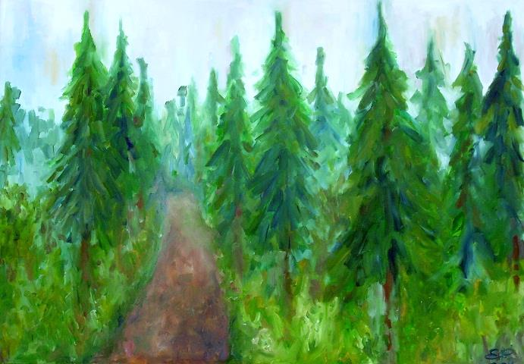
Ekonominių ir kitų praradimų vertinimas, nutraukus žaliavinės medienos gamybą medynuose, kurie kartografuoti EB svarbos natūraliomis miško buveinėmis
Valstybinė miškų tarnyba
direktorius A. Kasperavičius
Pramonės pr. 11a, Kaunas LT-51327
e-paštas: vmt@amvmt.lt, web: http://www.amvmt.lt
Seminaras
„Investicijų į Natura 2000 stiprinimas panaudojant ES fondus
ir Prioritetinės veiksmų programos (PVP) atnaujinimas“
Vasario 5, 2019. Vilnius
Paveikslo šaltinis: www.piesinys.lt
Notes:
1

Slide 2



Įžanga
Pristatymas parengtas remiantis skaičiavimais ir vertinimais pateiktais Pažymoje „Apie pagrindinių ir kitų miško kirtimų nut-raukimo Europos Bendrijos svarbos natūralių miško buveinių plotuose galimą poveikį ekonominiu, socialiniu ir ekologiniu aspektais“ (67 lapai, 2019.01.23).
Pažymą parengusios institucijos:
Europos Bendrijos svarbos natūralios miško buveinės – toliau Buveinės
Notes:
2

Slide 3
Buveinių plotai
~270 tūkst. ha – bendras Buveinių projekcinis plotas
... iš jo
217 tūkst. ha – prioritetinių, 57 tūkst. ha – neprioritetinių
257 tūkst. ha – miško žemės plotas Buveinių teritorijose
100 tūkst. ha – Buveinių išskirta BAST/V teritorijose
100 %
80 %
60 %
40 %
20 %
20 %
60 %
100 %
mozaika
PRIORITETINĖS BUVEINĖS
NEPRIORITETINĖS
BAST/V teritorijos
Notes:
3

Slide 4
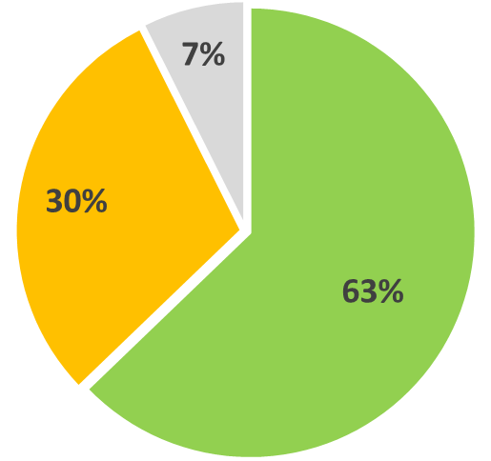
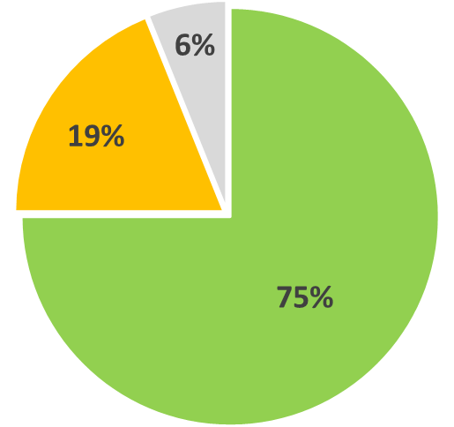
VISOS Buveinės
BAST/V teritorijose
Miškai Buveinėse
pasiskirstymas pagal nuosavybę
256.500 ha
89.500 ha
valstybinės reikšmės
privatūs
skirti nuosavybės teisėms atkurti
Notes:
4

Slide 5
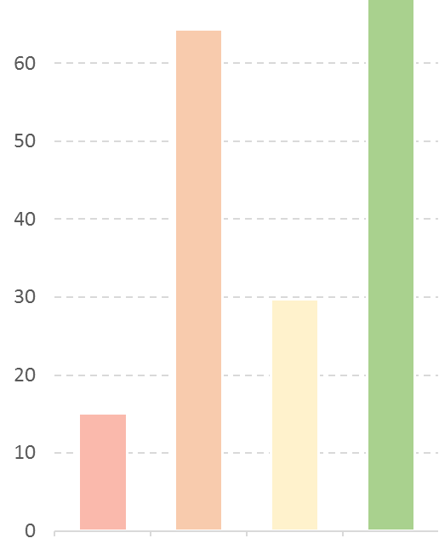
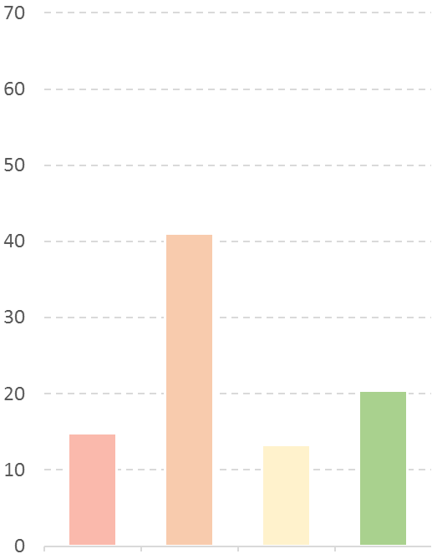
Miškai Buveinėse
pasiskirstymas pagal miškų grupes
pagrindinė dalis visų buveinių inventorizuota:
IV gr. miškuose - 147 200 ha (57%), II gr. miškuose - 64 400 (25%)
147,2
64,4
plotas, tūkst. ha
plotas, tūkst. ha
VISOS Buveinės
BAST/V teritorijose
41,0
29,8
20,4
15,1
14,9
13,2
62%
26%
11%
10%
61%
17%
5%
1%
I
II
III
IV
I
II
III
IV
Notes:
5

Slide 6
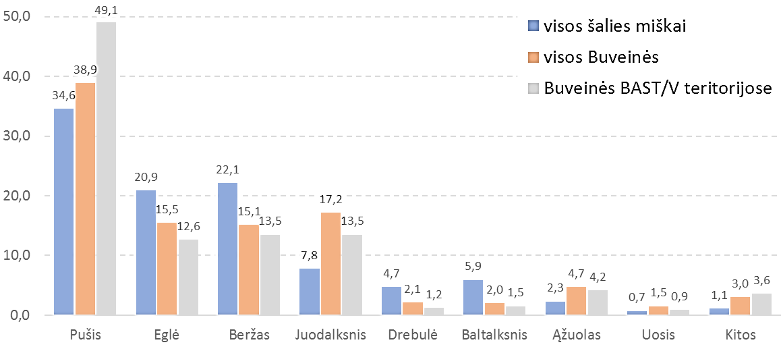
Miškai Buveinėse
medynų plotai pagal medžių rūšis
didžioji dalis buveinių inventorizuota:
pušynuose - 39-49%, eglynuose, beržynuose ir juodalksnynuose - 40-48%
ploto dalis, %
medyne vyraujanti medžių rūšis
Notes:
6

Slide 7
Miškai Buveinėse
kitos medynų charakteristikos
82
277
281
Visi medynai
75
0,80
54
0,77
0,78
241
amžius, m.
skalsumas Iª
vid. tūris m³/ha
90
94
0,87
431
77
Brandūs medynai
364
336
0,79
0,77
Notes:
7

Slide 8
Ekonominių ir kitų praradimų vertinimas

Slide 9

Vertinimo objektas
trys scenarijai
Vertinimas atliktas priėmus sąlygą, kad draudžiami visi ūkinę naudą turintys miško kirtimai, kuriais pa-gaminama žaliavinė mediena naudojimui
A scenarijus
C scenarijus
B scenarijus
100 %
80 %
60 %
40 %
20 %
20 %
60 %
100 %
VISOS BUVEINĖS
BAST/V teritorijos
Notes:
9

Slide 10
Praradimų vertinimas
Ekonominiai
- medienos žaliava ir jos konkurencingumas
- pajamos ir mokesčiai
- kompensacijos už aplinkosauginius apribojimus
- investicijos į mišką
Socialiniai
- darbo vietos
- užimtumas
Kiti
- ŠESD balanso pokyčiai
- BIO (žalioji) ekonomika
Notes:
10

Slide 11
Kasmetiniai ekonominiai praradimai
nepagaminta mediena
Scenarijai:
A B C
Tolygus naudojimas
1400
45,3
2611
1558
825
26,4
684
377
12,4
plotas,
ha
kertamas tūris,
tūkst. m³
medienos vertė,
mln. €
2763
84,8
5182
Realus naudojimas
2155
1114
36,2
1092
603
19,0
Notes:
11

Slide 12
Kasmetiniai ekonominiai praradimai
nesumokėti mokesčiai
Scenarijai:
A B C
VALSTYBINIAI MIŠKAI
Į mokesčių sumą įtraukti:
- (i) privalomi atskaitymai nuo pajamų už parduotą žaliavinę medieną (15%)
- (ii) pelno mokestis (15%)
- (iii) pelno įmoka į valstybės biudžetą (70% grynojo pelno)
Mokesčių suma pardavus 1 mln. m³ žaliavinės medienos ir 0,1 mln. m³ kirtimo liekanų (mln. €):
13,02
Tolygus naudojimas
7,79
4,05
suma mln. €
22,75
Realus naudojimas
10,16
5,97
7,7
1,5
5,8
i
ii
iii
Notes:
12

Slide 13
Kasmetiniai ekonominiai praradimai
nesumokėti mokesčiai
Scenarijai:
A B C
PRIVATŪS MIŠKAI
Į mokesčių sumą įtraukti:
- privalomi atskaitymai nuo pajamų už parduotą žaliavinę medieną (5%)
- juridinių asmenų – pelno mokestis (15%)
- fizinių asmenų – gyventojų pajamų mokestis (15%)
Neįtraukti kiti mokesčiai (PVM, kuro akcizas ir pan.)
Tolygus naudojimas
2,0
1,1
0,4
suma mln. €
5,2
Realus naudojimas
1,8
0,8
Notes:
13

Slide 14
Kasmetiniai ekonominiai praradimai
kompensacijos privačių miškų savininkams
Scenarijai:
A B C
MLN. €
21,1
16,2
7,9
7,4
3,4
4,2
3,4
0,7
1,9
Vienkartinės kompensacijos už brandžius medynus
[kasmetinę kompensaciją mokant 10 metų]
Vienkartinės kompensacijos už nebrandžius medynus
[kasmetinę kompensaciją mokant 30 metų]
Kasmetinės
kompensacijos už tarpinius kirtimus
[kompensacijas mokant kasmet]
Notes:
14

Slide 15
Kasmetiniai ekonominiai praradimai
mokesčiai ir kompensacijos (valstybiniai&privatūs)
MLN. €
/pagal realų I-o dešimtmečio miško naudojimą/
Mokesčiai + kompensacijos
68,65
Mokesčiai
27,95
29,16
11,96
15,07
6,77
A
B
C
A
B
C
Notes:
15

Slide 16
Poveikis socialinei sričiai
darbo vietų miško ruošos ir miškų ūkio veikloje pokyčiai
Scenarijai:
A B C
darbuotojų skaičiaus sumažėjimas
Tolygus naudojimas
1108
773
649
463
335
303
240
186
63
valstybiniai
privatūs
valstybiniai + privatūs
2236
1350
Realus naudojimas
603
886
906
354
495
303
141
Notes:
16

Slide 17
Poveikis socialinei sričiai
darbo vietų miško ruošos ir miškų ūkio veikloje pokyčiai
valstybiniai ir privatūs miškai
Miško ruošoje ir miškų ūkio veikloje dirbančių pastovių darbuotojų skaičius tikėtina mažėtų*: 2236 (A), 495 (B), 906 (C) vietų.
Panašiai tiek pat tikėtina mažėtų* sezoninių (6 mėn., balandis-rug-sėjis) darbuotojų poreikis miško sodinimui, želdinių priežiūrai ir me-delynų darbams.
Sumažėjus medienos tiekimui iš miškų, sumažės medienos pramo-nės gamybos apimtys. Įvertinus santykį tarp darbuotojų, dirbančių miškininkystės srityje ir medienos pramonėje, skaičiaus, bendras darbuotojų skaičius C scenarijaus atveju gali sumažėti iki 2,5-3,5 tūkst. vietų.
*vertinant realiam I-o dešimtmečio miško naudojimui
Notes:
17

Slide 18
Poveikis kitoms sritims
atsinaujinančių medienos išteklių naudojimas
Padidės medienos ruošos ir miškų atkūrimo kaštai. Lietuvos miš-kininkystė susidurs su ekonominiais sunkumais, pareikalausian-čiais pastovių dotacijų ir kompensacijų.
Padidėjus medienos auginimo ir ruošos sąnaudoms, Lietuvos mediena praras konkurencingumą rinkoje.
Sumažėjus medynų produktyvumui, medienos produktų tiekimui į rinką, padidėjus energetinėms sąnaudoms medienai auginti ir paruošti, bus tolstama nuo žaliosios ekonomikos principų įgy-vendinimo šalies ūkyje, ženkliai sumenks Lietuvos miškų reikš-mė CO₂ kaupimui, klimato kaitos švelninimui.
Du penktadalius Lietuvos miškų naudojant ekstensyviai, mažės jų atsparumas ir stabilumas: medynai bus lengviau pažeidžiami vėjo, taps ligų ir kenkėjų židiniais, lemsiančiais ir aplinkinių medynų būklę.
Notes:
18

Slide 19
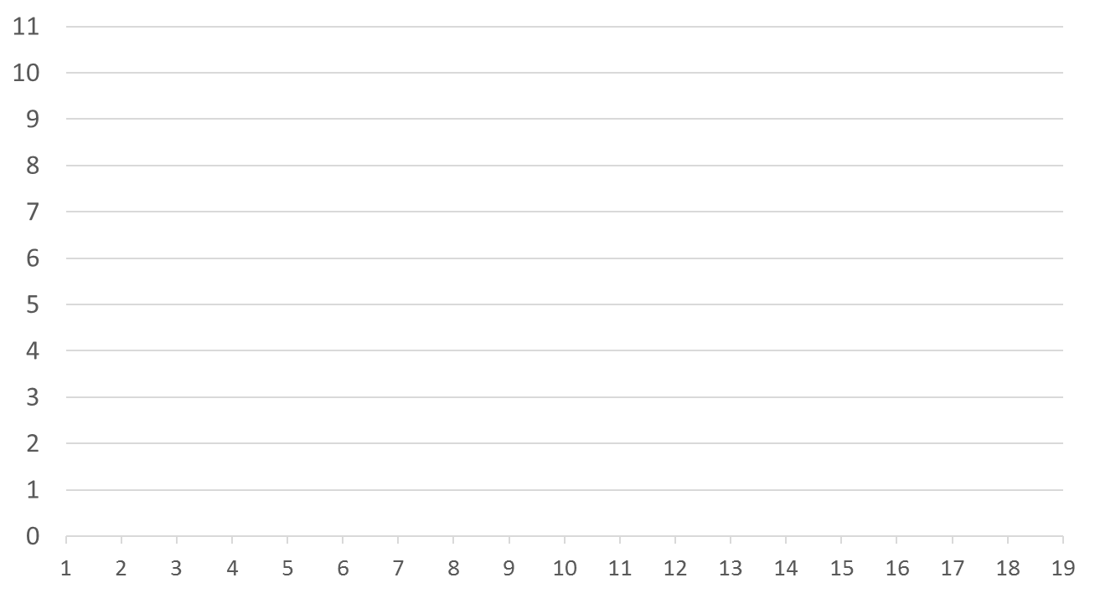
Medienos prieaugio ir jo komponentų kaita (ne)ūkininkaujamuose miškuose
medienos prieaugis ir jo komponentai, m³/ha
metinis medienos tūrio prieaugis (Z_{M})
nutrauktas naudojimas
amžiaus klasė
kaupiamas
tūris
pagrindinis naudojimas (medienos gaminiai, kuras)
ŪKININKAUJAMI MIŠKAI
NEŪKININKAUJAMI MIŠKAI
tarpinis naudojimas (kuras, gaminiai)
atkritimas
atkritimas
Notes:
19

Slide 20
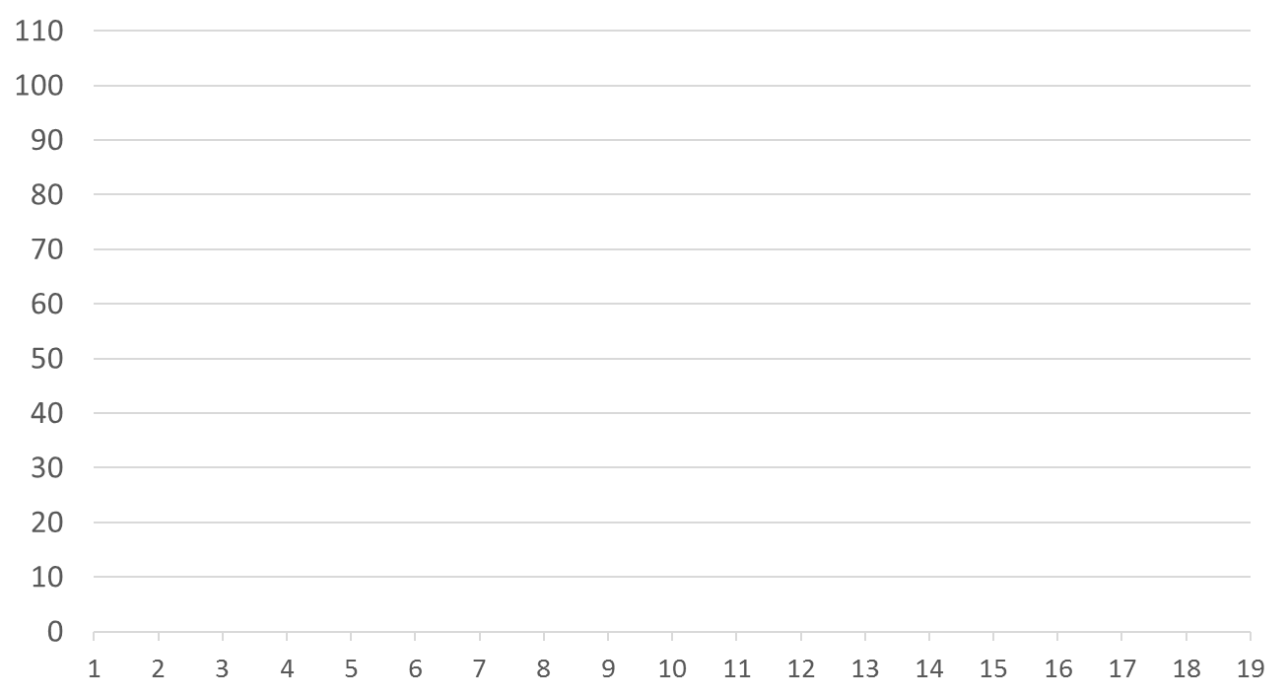
Negyvos medienos kaitos (ne)ūkininkauja-muose miškuose palyginimas
sausuolių kaupimasis neūkininkaujamuose pušynuo-se stabilizuojasi 130-170 m. amžiuje per 50-60 m. po miško naudojimo nutraukimo
ūkininkaujamuose pušynuose sausuolių kaupimasis stabilizuojasi 120-160 m. amžiuje su 8 kartais mažesniu negyvos medienos kiekiu nei ūkininkaujamuose miškuose
sukauptas sausuolių tūris, m³/ha
amžiaus klasė
neūkininkaujami miškai
nutrauktas naudojimas
15,5
17,5
17,5
16,5
15
11,5
13,5
14
4
6
ūkininkaujami miškai
Notes:
20

Slide 21
Apibendrinimas
Miško kirtimų nutraukimas Buveinėse galėtų sukelti tokias pasekmes:
  1.1 kasmet valstybinių ir privačių miškų nesumokamų mokesčių ir privatiems miškams skiriamų kompensacijų suma už aplinkosauginius apribojimus siektų*: 68,7 (A), 15,1 (B), 29,2 (C) mln. €.
  1.2 Bendras darbuotojų, dirbančių miškininkystės srityje ir medienos pramonėje, skaičius C scenarijaus atveju sumažėtų* iki 2,5-3,5 tūkst. vietų, iš jų ~0,9 tūkst. vietų miškininkystės srityje.
  1.3 Nepateikta į rinką mediena (1-2 mln. m³) sumažins galimybę naudoti ir užkonservuoti lietuvišką medieną ilgalaikiuose produktuose, pakeisti jais imlesnius energijos sąnaudoms produktus iš metalo, plastiko ir taip mažinti miškų indėlį į klimato pokyčių švelninimą.
Būtina tęsti EB svarbos natūralių buveinių atrinkimą suformuojant bendrą saugomų teritorijų tinklą Lietuvos miškuose, siekti maksimaliai panaudoti darniam miško ūkiui svarbiausias ekonomines, socialines bei ekologines miškų teikiamas paslaugas.
*vertinant realiam I-o dešimtmečio miško naudojimui
Notes:
21

Slide 22
tel. +370 37 490 220; fax +370 37 490 251
Valstybinė miškų tarnyba
Ačiū!

